Slide 1
Intelligent Systems and Robotics Laboratory Project
Alessio Susco 266383
A.A. 2020/2021

Slide 2
Task
Dati:
un agente
un passeggero
un punto di arrivo
è stato richiesto di sviluppare un algoritmo tale per cui l’agente, dopo aver trovato il passeggero, lo porti nel punto di arrivo scegliendo il percorso più breve ed evitando gli ostacoli

Slide 3
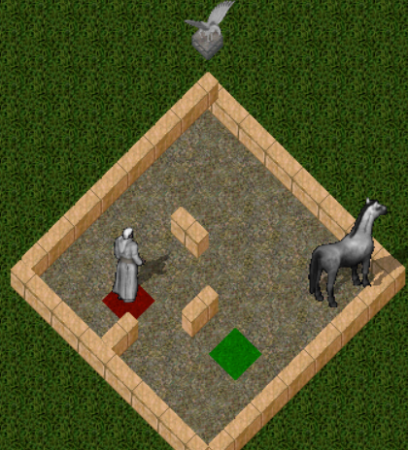
Environment
Come ambiente è stato scelto un gioco online in fase di sviluppo ed in particolare:
Agent => Horse
Passenger => Man
Finish Point=> Green Tile
Sono inoltre presenti ostacoli interni e muri perimetrali

Slide 4
Network Communication Architecture
C# Client
C# GameServer
Python Program
TestEnvironment
Redis
Brain
AgentBody
AgentBrain

Slide 5
Due possibili approcci
Traditional Programming
Machine Learning
Input + Program = Output
Input + Output = Program
Supervised Learning
Unsupervised Learning
Reinforcement Learning

Slide 6
Reinforcement Learning
Il processo di reinforcement learning è composto dai seguenti step:
Osservazione dell’ambiente
Scelta dell’azione in base a qualche strategia
Compiere l’azione
Ricevere una ricompensa o una penalità
Imparare dall’esperienza e raffinare la strategia
Iterare finché non viene raggiunta una strategia soddisfacente
Action
Agent
Environment
State
Environment
Agent
Reward

Slide 7
Sense – Plan – Act Paradigm
Sensing Phase
GetState
Sense
AgentBrain
AgentBody
Environment
Planning Phase
Plan
AgentBrain
Acting Phase
Act
Interact
AgentBrain
AgentBody
Environment

Slide 8
RL & Sense-Plan-Act
Il processo di reinforcement learning è composto dai seguenti step:
Osservazione dell’ambiente
Scelta dell’azione in base a qualche strategia
Compiere l’azione
Ricevere una ricompensa o una penalità
Imparare dall’esperienza e raffinare la strategia
Sense
Iterare finché non viene raggiunta una strategia soddisfacente
Plan
Act

Slide 9
Requirements
Ci sono diversi requisiti da tenere in considerazione per definire al meglio una soluzione al problema dato:
Il passeggero va lasciato nel punto esatto
L’agente deve impiegare il minor tempo possibile per portarlo a destinazione
L’agente deve rispettare i vincoli fisici dell’ambiente
Bisogna inoltre definire quali sono le ricompense, gli stati e le azioni possibili.

Slide 10
Rewards
L’agente imparerà a fare delle scelte sulla base di esperienze passate caratterizzate dalle ricompense ricevute. La scelta delle penalità e delle ricompense è stata fatta considerando che l’agente dovrebbe ricevere:
- una ricompensa dopo aver preso il passeggero (+20)
una lauta ricompensa dopo aver lasciato il passeggero nel punto corretto (goal del task) (+100)
una penalità se lascia il passeggero nella posizione errata (-50)
una penalità se prova a muoversi verso un ostacolo (-10)
una piccola penalità ad ogni “step”, ovvero ad ogni azione scelta, in modo da stimolare l’agente a risolvere il task nel più breve tempo possibile (-1)

Slide 11
State Space
Con spazio di stato definiamo l’insieme di tutte le possibili situazioni in cui si può imbattere l’agente. Lo stato pertanto dovrebbe contenere informazioni utili all’agente per scegliere l’azione più opportuna.
Scelta iniziale:
(X, Y, PassengerLocation, PassengerDestination)
Cardinalità: (env 7x7) 7 * 7 * 3 * 2 = 294 stati possibili
Pro:
l’agente ha imparato ad eseguire il task seguendo il percorso ottimo (in termini di step count)
Contro:
l’agente si basa su un sistema di coordinate -> poco versatile
lo spazio di stato cresce linearmente al crescere dell’environment -> impraticabile

Slide 12
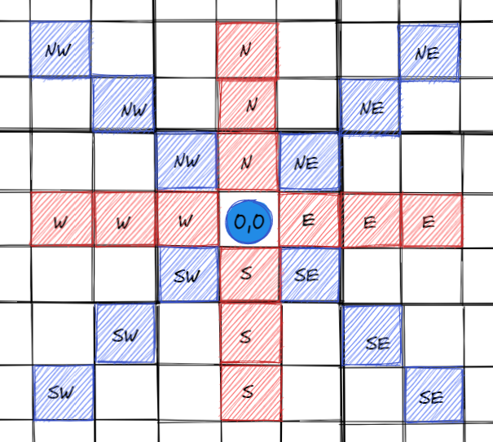
State Space
Successivamente: Sensing Lidar-Like
Center_obs,
(N_d, N_obs), (E_d, E_obs), (S_d, S_obs), (W_d,W_obs),
(NE_d, NE_obs), (SE_d, SE_obs), (SW_d, SW_obs), (NW_d, NW_obs)
Passenger Location
Passenger Destination
Dove:
- Obstacle Types (_obs): [Free, Wall, Passenger, FinishPoint]
Distance (_d): [0,1,2,3]
Passenger Location: None, StartPoint, OnMount
Passenger Destination: None, FinishPoint
(rindondante, ma consente di cambiare possibili punti di arrivo)
Cardinalità: 4 * (4*4)^8 * 3 * 2 = 103.079.215.104 stati possibili

Slide 13
Action Space
L’agente, trovandosi in un determinato stato, deve scegliere un’azione da compiere. In particolare:
Go North
Go East
Go South
Go West
Pickup
Dropoff

Slide 14
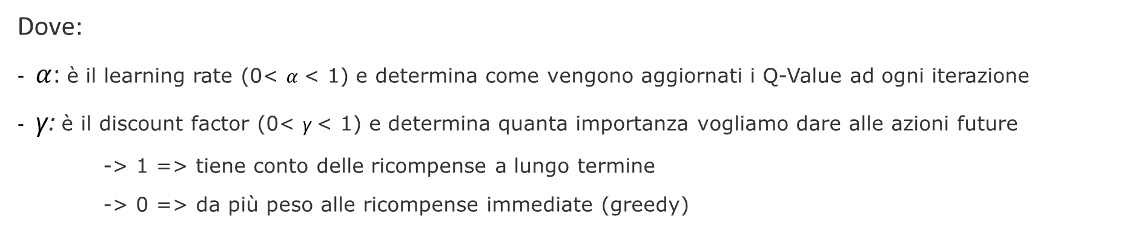
Q-Learning
Q-Learning permette all’agente di imparare a compiere l’azione migliore in un determinato stato utilizzando le ricompense ricevute dall’environment nel tempo.
Nel nostro ambiente, l’agente riceverà una ricompensa o una penalità ad ogni azione compiuta in quello stato. Tali ricompense/penalità saranno utilizzate per calcolare il Q-Value.
Q-Value: combinazione (state, action) che rappresenta quantitativamente la bontà di un’azione dato uno stato. Grande Q-Value => maggiori probabilità di ricevere ricompense migliori
$Q\left(state,action\right)=\left(1− α\right)Q\left(state,action\right)+ α$ (reward + γ max Q(next_state, all_actions)
Dove:
$α$: è il learning rate (0< $α \text{<}$ 1) e determina come vengono aggiornati i Q-Value ad ogni iterazione
γ: è il discount factor (0< γ$\text{<}$ 1) e determina quanta importanza vogliamo dare alle azioni future
-> 1 => tiene conto delle ricompense a lungo termine
-> 0 => da più peso alle ricompense immediate (greedy)

Slide 15
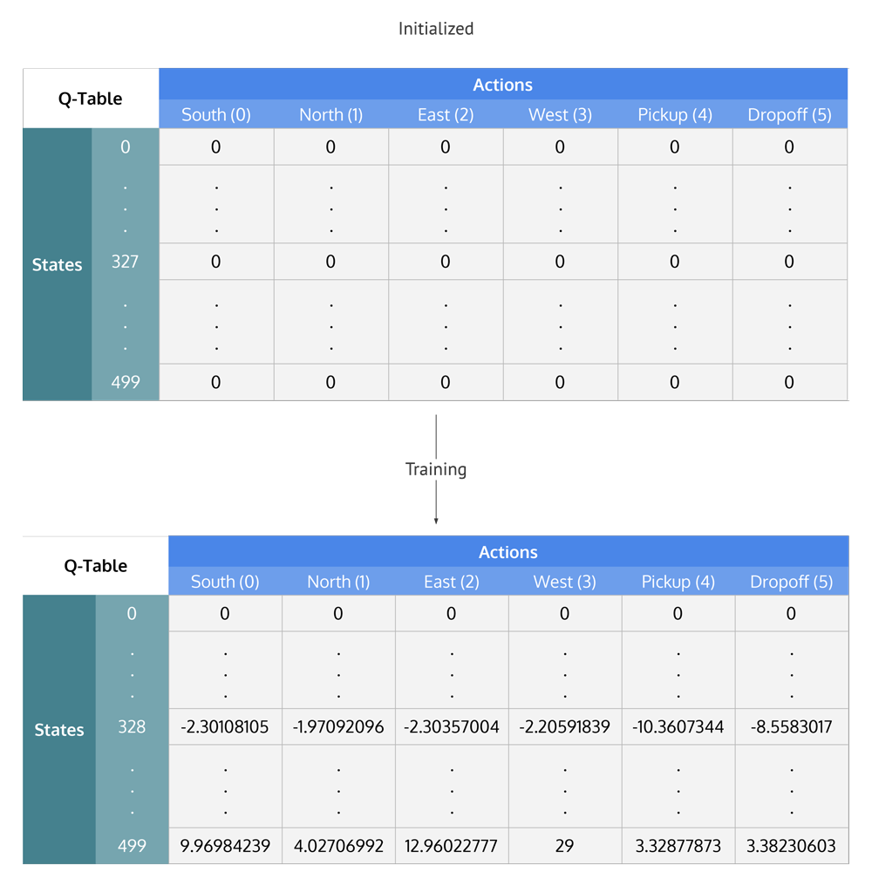
Q-Table
La Q-Table è la struttura dati in cui vengono immagazzinati i Q-Values per ogni coppia (stato, azione).
In particolare: è una matrice in cui
Righe: state
Colonne: action
La cardinalità dello spazio di stato determina univocamente il numero di righe della Q-Table
Coordinate-based:
7 * 7 * 3 * 2 =
294 stati possibili
Sensing Lidar-Like:
4 * (4*4)^8 * 3 * 2 =
103.079.215.104 stati possibili
IMPRATICABILE

Slide 16
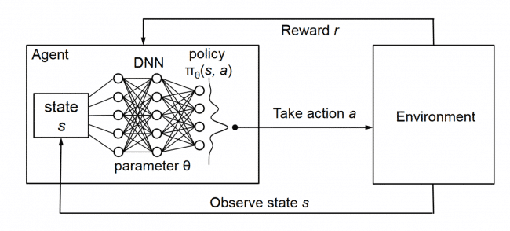
Due possibili soluzioni
Double Q-Network: utilizzo di due Deep Neural Network
Pro:
Training phase stabile (solo con doppia DNN)
Q-Value calcolato tramite DNN (che approssima la Q-Function)
Contro:
Tempi di training molto elevati ( > 30 hrs ) anche per
cardinalità più piccole del nostro spazio di stato

Slide 17
Due possibili soluzioni
Q-Table e riduzione dello spazio di stato ( eliminazione dei sensori lungo le direzioni intermedie)
Nuova cardinalità: 4 * (4*4)^4 * 3 * 2 = 1.572.864 stati possibili (gestibile in memoria principale)
Pro:
Training phase stabile e veloce ( < 1 hrs )
Contro:
Impossibilità di aumentare lo spazio di stato
Entrambe le soluzioni solo state sviluppate ma, a causa della mancanza di hardware necessario al training per la soluzione con due reti neurali profonde, verrà presentata nel seguito l’implementazione tramite Q-Table

Slide 18
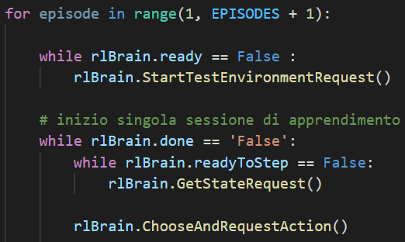
Training Phase
La fase di training è composta dalle seguenti operazioni:
1) L’environment di test viene inizializzato
2) L’agente richiede informazioni sullo stato (Sense)
3) L’agente sceglie l’azione da eseguire in quello stato (Plan)
4) L’agente richiede al body di eseguire l’azione scelta (Act)
Le operazioni da 1 a 4 vengono eseguite finché non viene raggiunto l’obiettivo del task
L’esecuzione di tale ciclo viene definito come Episodio.
Maggiore sarà il numero di episodi e meglio imparerà il nostro agente.
Durante la fase di training verranno raccolte tre informazioni utili alla valutazione delle performance dell’agente:
step: numero di azioni compiute in un episodio
penalità: numero di reward negativi ricevuti minori di -1 (viene ignorata la penalità sul tempo minimo)
reward: somma di reward positivi e negativi ricevuti in un episodio

Slide 19
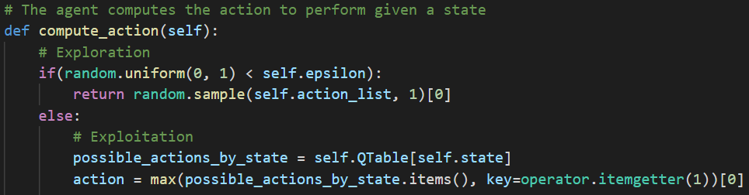
Deep into choose action
La strategia di scelta scelta dell’azione si divide in due:
- Exploration: scegliere azioni random per permettere all’agente di imbattersi in stati sconosciuti
Exploitation: scegliere azioni basandosi sui Q-Value (appresi dalle esperienze precedenti)
La scelta tra le due strategie è guidata dall’ iperparametro epsilon.
Tale parametro permette all’agente di evitare di scegliere sempre lo stesso percorso prima ancora di scoprire percorsi migliori.
Inoltre, in questa implementazione, è stato scelto di utilizzare un epsilon dinamico: diminuisce all’aumentare della conoscenza dell’agente. 0.1 < ε ≤ 1
ε = 1: azioni scelte solo randomicamente
ε = 0: azioni scelte solo sulla base del miglior Q-Value

